Slide 1
인디게임제작 1차발표
CoreForce
김소민

Slide 2
게임 시스템
플레이어 드래그 이동
플레이어 미사일 발사 버튼
일반 몬스터 스폰, 미사일 발사
몬스터 처치시 스코어 획득

Slide 3





그래픽 작업
- 플레이어
- 일반 몬스터
코어1 | 코어2 | 코어3
- 보스

Slide 4






그래픽 작업
- 속성별 미사일
불 | 풀 | 물
- 속성별 코어
불 코어 | 풀 코어 | 물 코어

Slide 5



그래픽 작업
- 속성별 버튼
피버 게이지 0 1 2 3 4

Slide 6
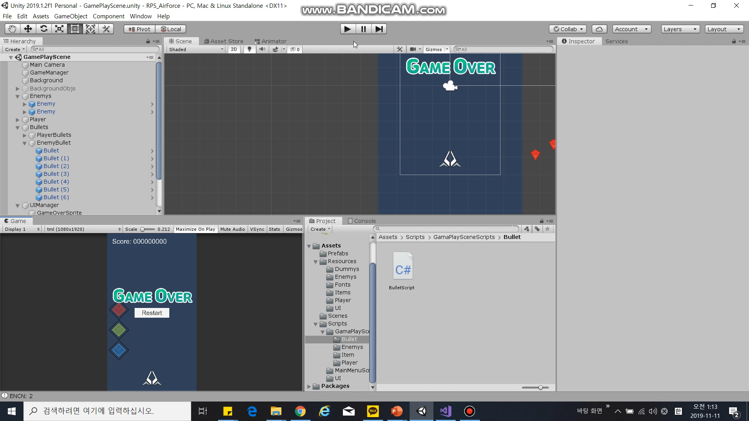
게임 영상

